Slide 1
comparative / superlative
others

Slide 2
特別な変化をする形容詞・副詞

Slide 3
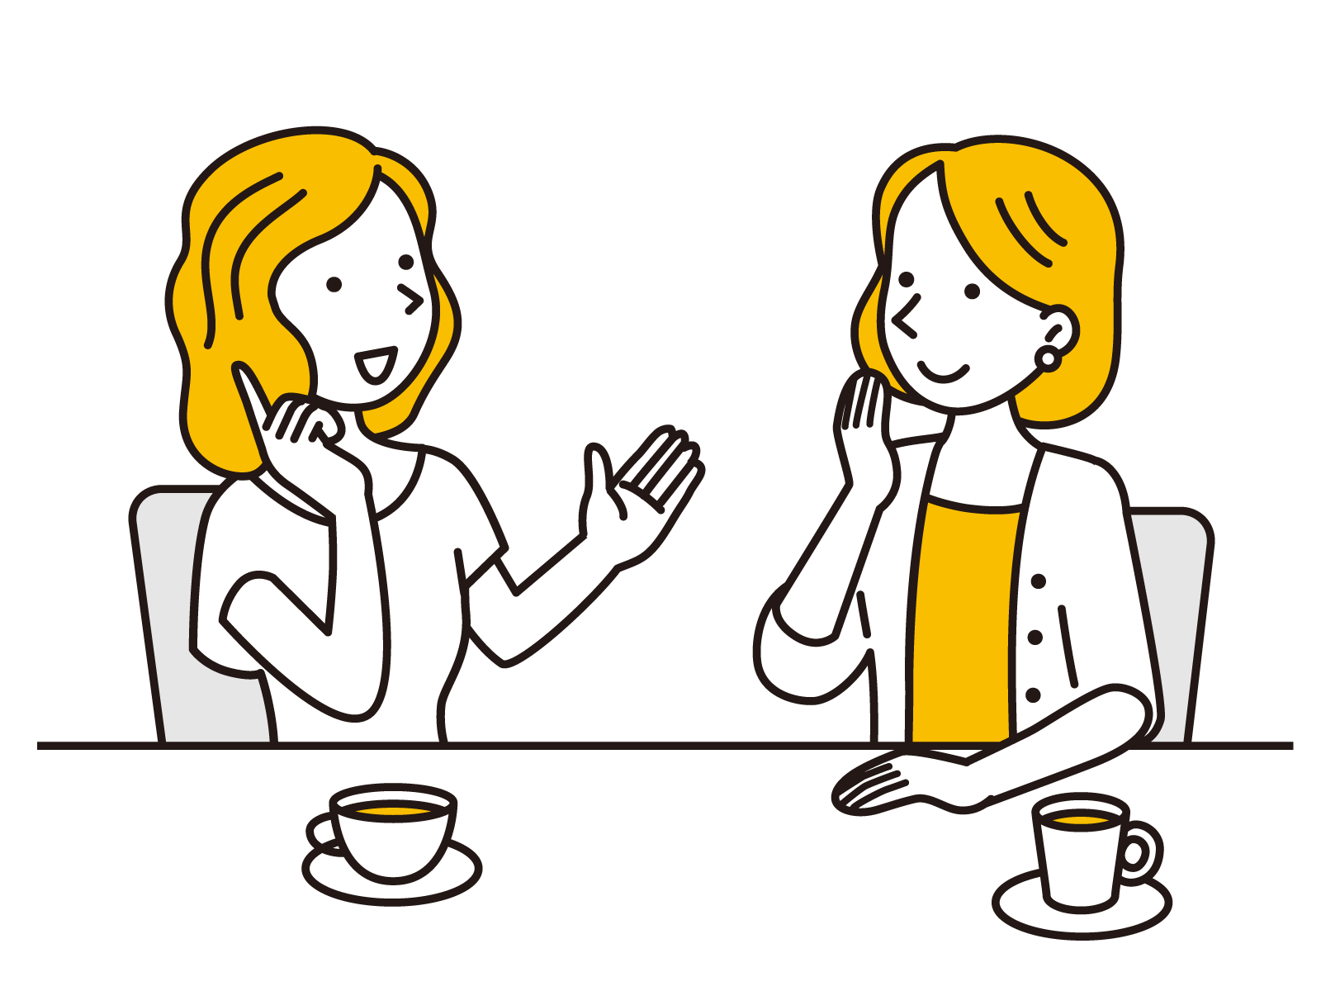
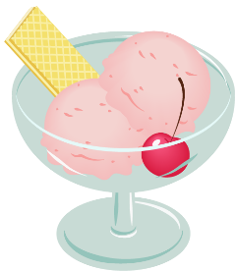
What do you want to eat for dessert?
Ice cream is good.

Slide 4

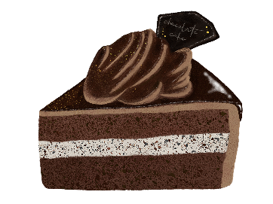
How about you?
Cake is good.
Cake is better than ice cream.

Slide 5




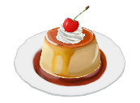

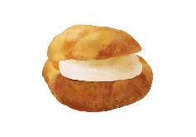
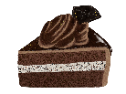

I like cake better than ice cream.
I like cake the best of all desserts.

Slide 6


比較・最上級表現で特別な変化をする形容詞・副詞
×
Cake is good.
Cake is gooder.
Cake is better.
ケーキがよりいいです。
何と比べて？
Cake is better
than ice cream.
ケーキがアイスクリームと比べてよりいいです。
I like cake the best of all desserts.
私はアイスクリームがすべてのデザートの中で最も好きです。
Point
① good、wellの比較級・最上級はbetter、bestとなるように不規則に変化を
する形容詞・副詞があります。
②比較の対象をthanやin、ofで表すなどほかの部分は他の比較級・最上級と同
じです。
③不規則な変化をする形容詞・副詞を覚えましょう。
Notes:
I like cake the best of all desserts.のときに、bestの前にtheがありますが、副詞の前なので、theは無くてもよいです。
なぜ不規則な変化をするについては、erかmoreかの説明はmoreのパワーポイントで説明済みですが、
英語が変化してくる歴史の中でよく使われる語なので、不規則な変化のまま残ってしまったと伝えてください。不規則に変化する動詞の過去形なども同様です。
また、比較にはラテン語系から発展してきたものもあります。juniorなど。

Slide 7
比較・最上級表現で特別な変化をする形容詞・副詞
原級 | 比較級 | 最上級 | 意味
good |  |  | よい、上手な
well |  |  | 上手に、元気に
bad |  |  | 悪い、 気分が悪い
many |  |  | たくさんの(数)
much |  |  | たくさんの(量)
little |  |  | 少ない
better
best
better
best
worse
worst
more
most
more
most
less
least

Slide 8
Which do you like better?

Slide 9
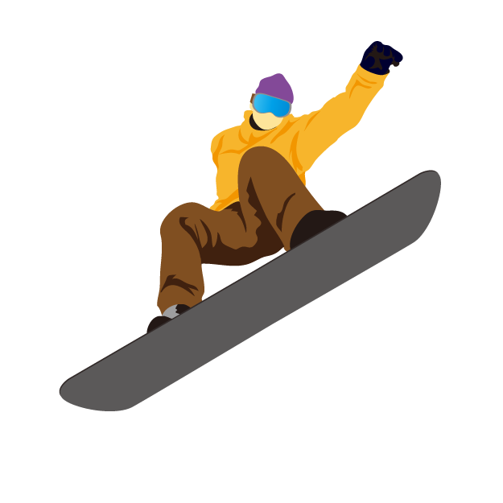
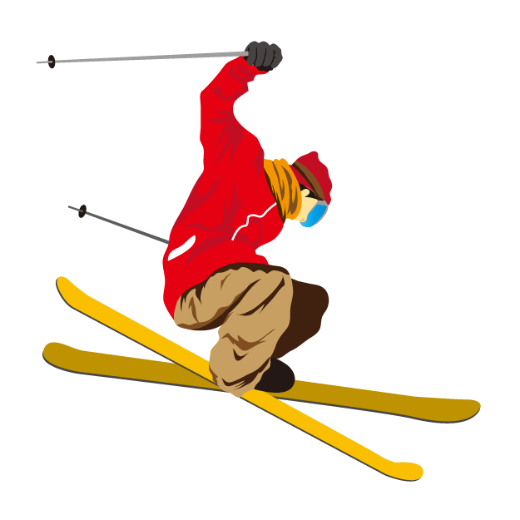
snowboarding
skiing

Slide 10
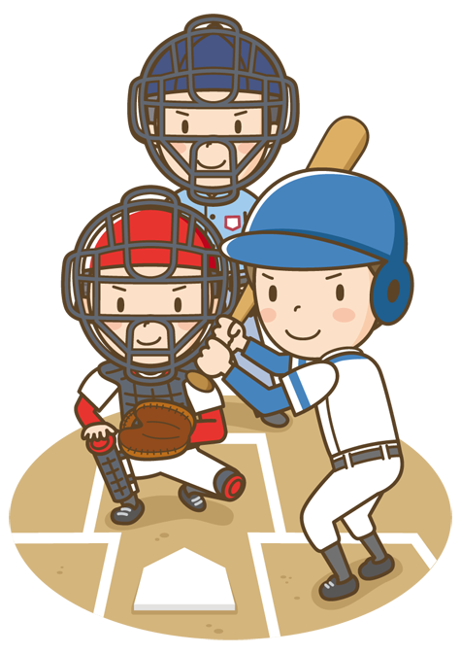
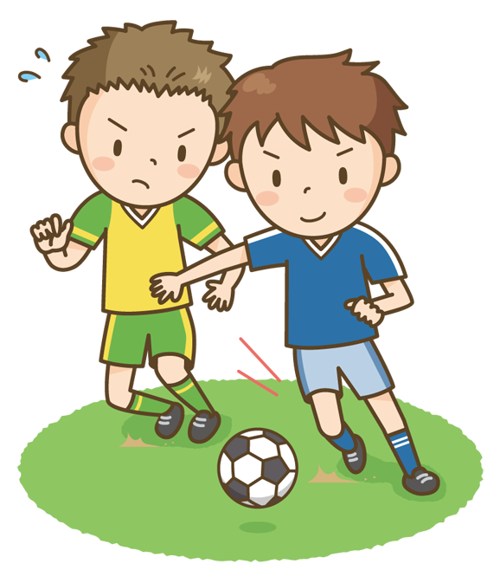
baseball
soccer

Slide 11
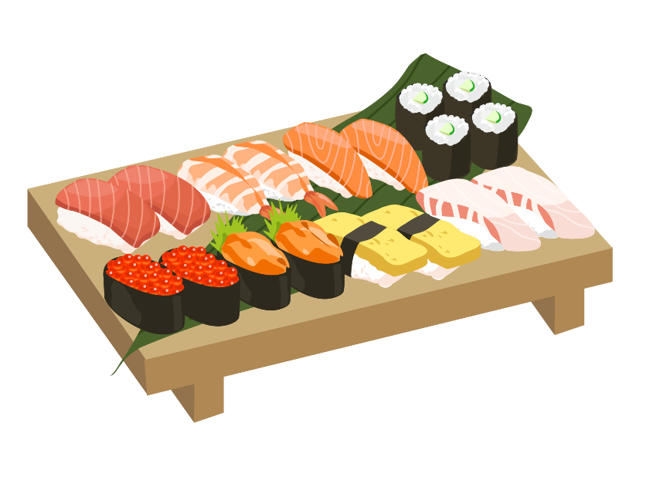
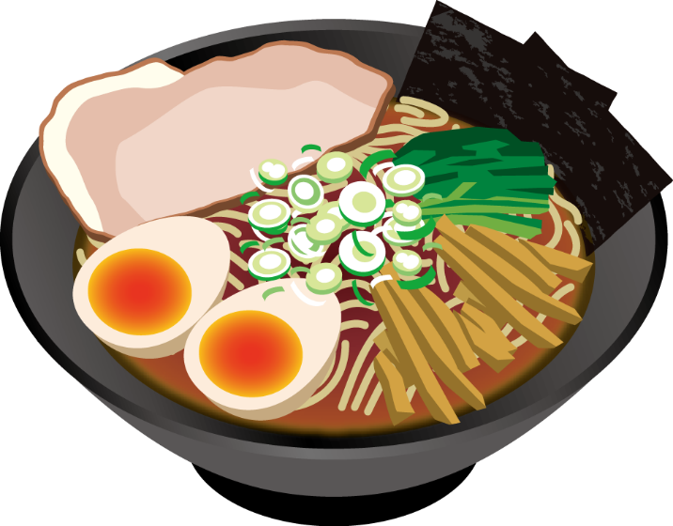
sushi
ramen

Slide 12
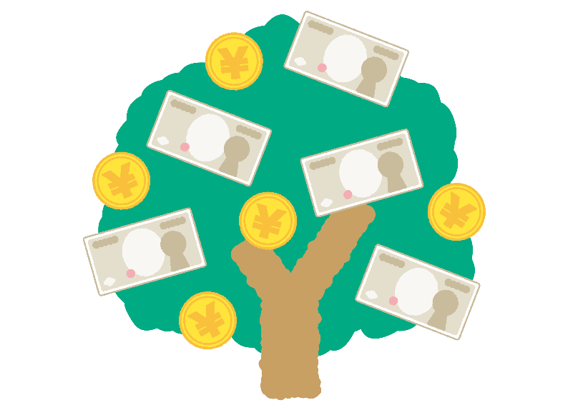

time
money

Slide 13
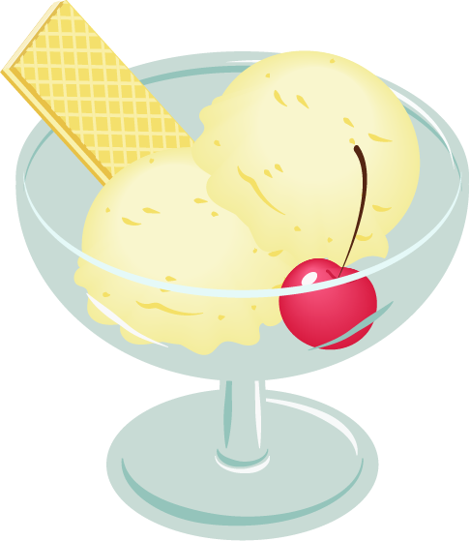

cake
ice cream

Slide 14
友だちに自分の考えを伝えよう

Slide 15
snowboarding
skiing
I like snowboarding ( better )( than ) skiing.
better
than

Slide 16
baseball
soccer
I like baseball ( better )( than ) soccer.
better
than

Slide 17
sushi
ramen
I like sushi ( better )( than ) ramen.
better
than

Slide 18
time
money
I like time ( better )( than ) money.
better
than
I like time ( better ).
better
Notes:
betterなどの比較級は、基本的に「何と比べてbetterなのか」という比較の対象を伴いますが、会話等ですでに比較対象が明らかにわかっている場合は、than以下を省略してbetterだけもかまいません。
ここでは、アクティビティを先に行った後の確認としてのものであることと、比べているものがはっきりとわかっているので、than以下がないものもここと次のスライドで出してあります。

Slide 19
cake
ice cream
I like cake ( better )( than ) ice cream.
better
than
I like cake ( better ).
better

Slide 20
一番好きなものをたずねよう
Practice その他のもの

Slide 21
Which ( What ) ～ do you like the best?

Slide 22





PE
art
music
technology and home economics

Slide 23


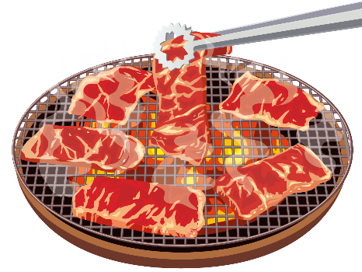
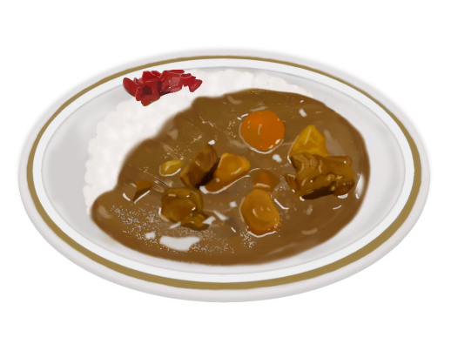
sushi
ramen
Japanese barbecue
curry and rice

Slide 24
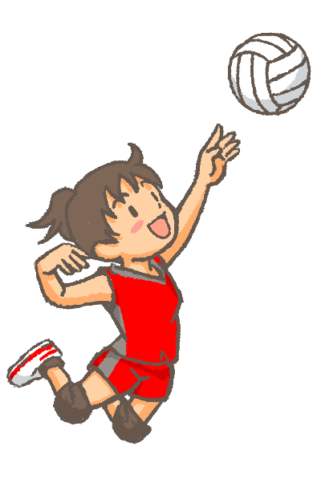
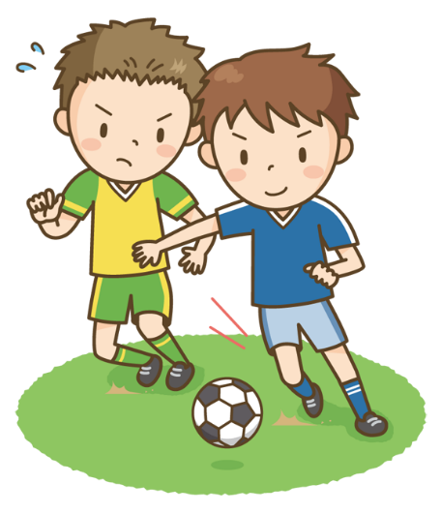
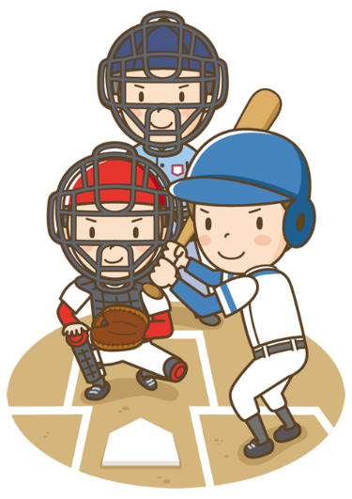
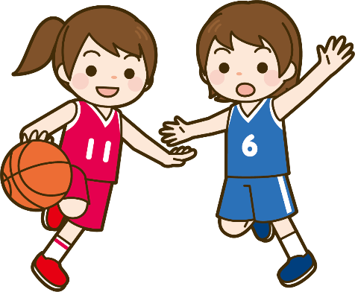
soccer
baseball
volleyball
basketball

Slide 25
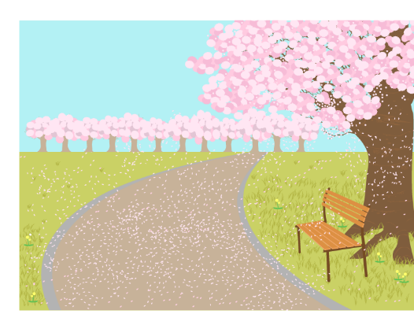
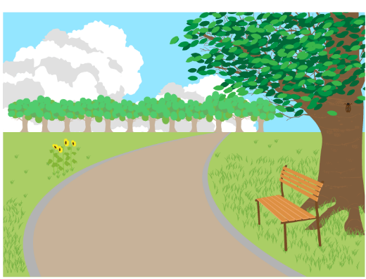
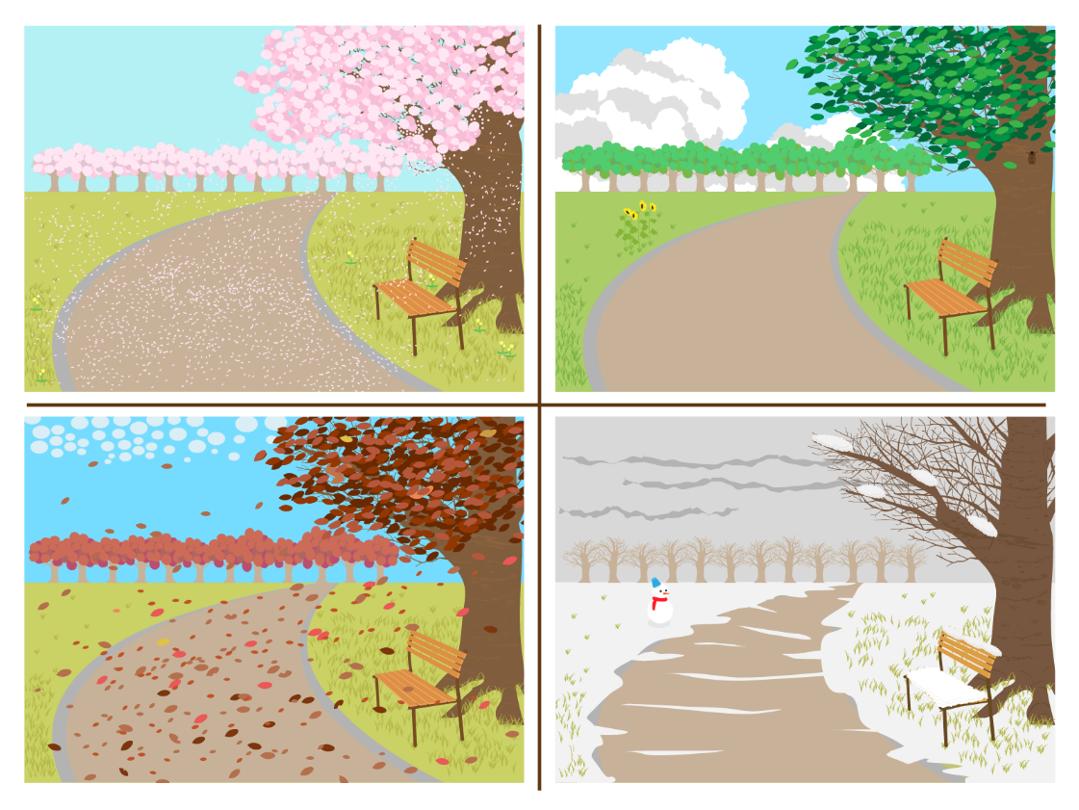
spring
summer
fall (autumn)
winter

Slide 26
一番好きなものをたずねよう
Practice その他のもの

Slide 27
PE
art
music
technology and home economics
I like PE ( the )( best )( of ) the four.
the
best
of
I like PE ( the )( best ).
the
best

Slide 28
sushi
ramen
Japanese barbecue
curry and rice
I like sushi ( the )( best )( of ) the four.
the
best
of
I like sushi ( the )( best )( of ) all.
the
best
of

Slide 29
soccer
baseball
volleyball
basketball
I like soccer ( the )( best )( of ) all.
the
best
of
I like soccer ( the )( best ).
the
best

Slide 30
spring
summer
fall (autumn)
winter
I like spring ( the )( best )( of )( all ).
the
best
of
all
I like spring ( the )( best ).
the
best

Slide 31
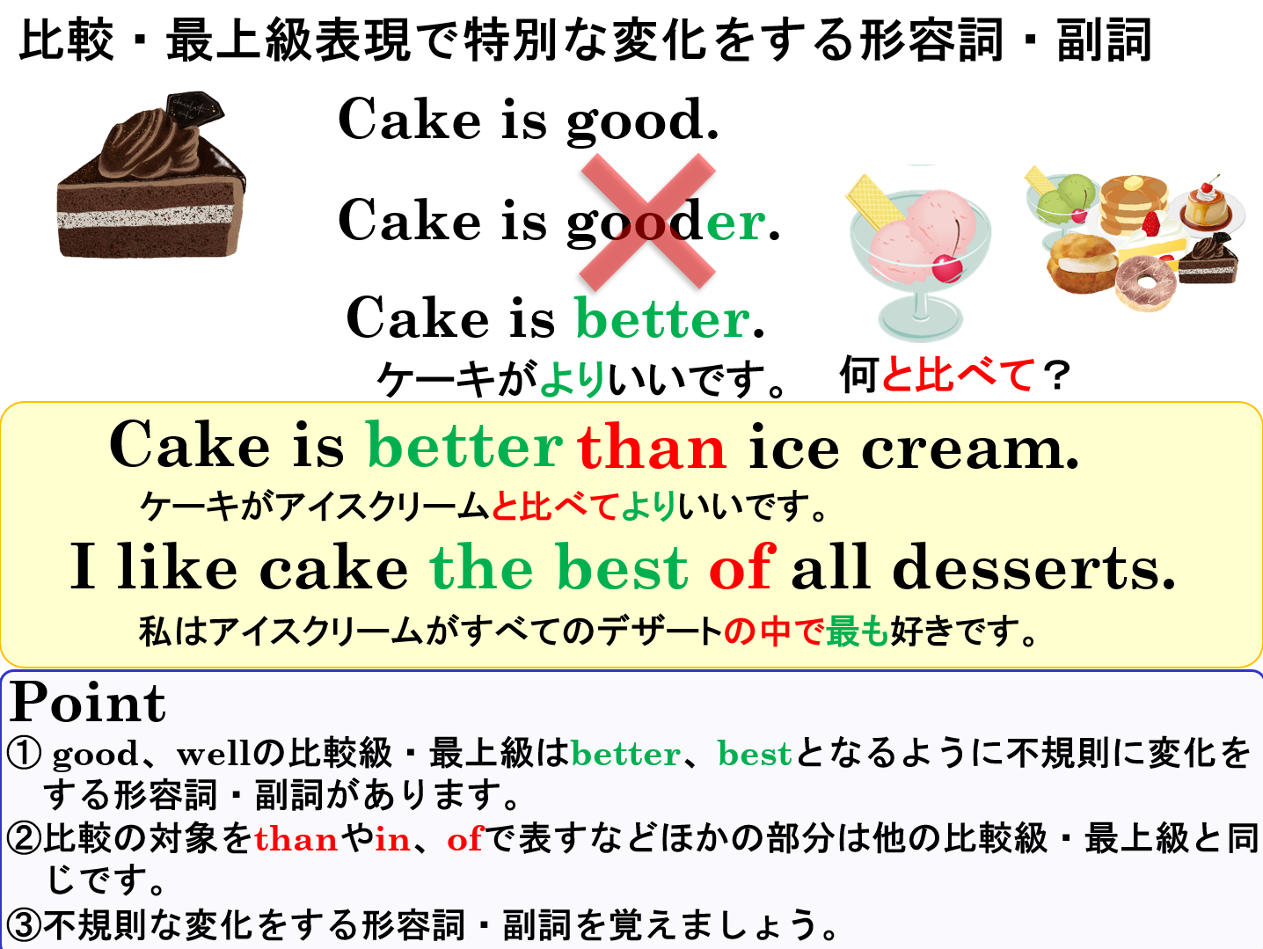

Slide 32
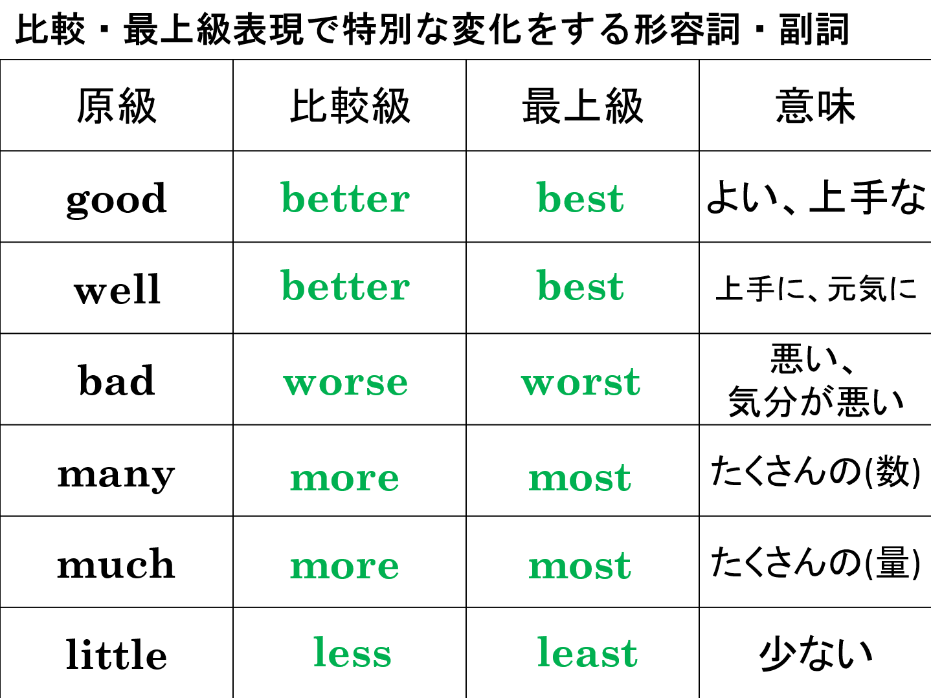

Slide 33
comparative / superlative
others

